Slide 1
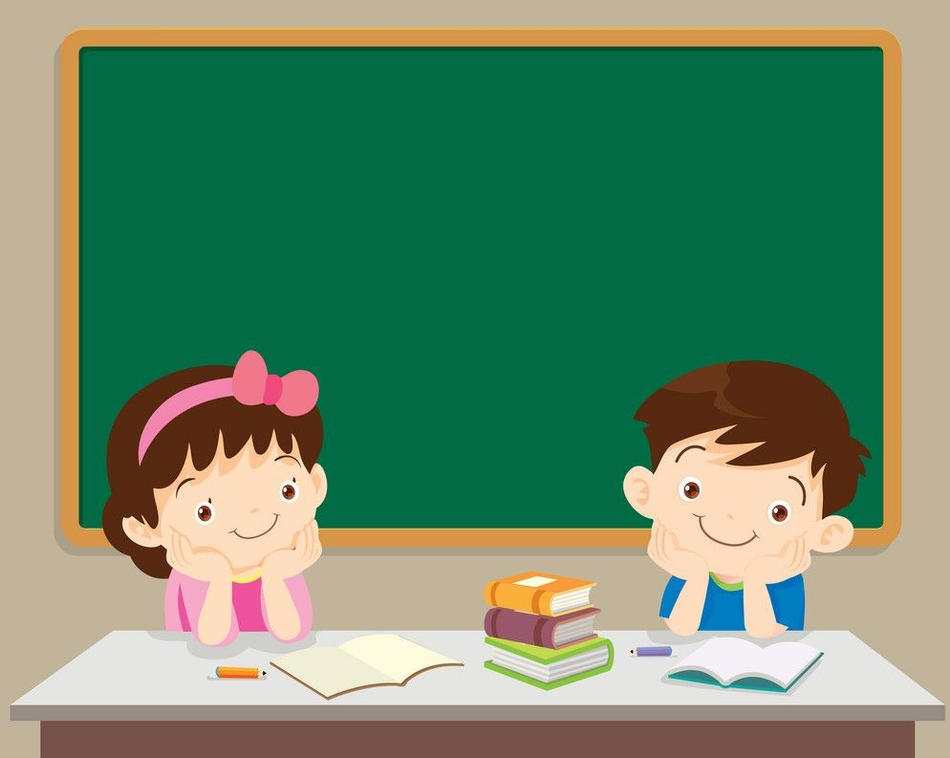
TẬP ĐỌC
Chương trình xiếc đặc sắc

Slide 2
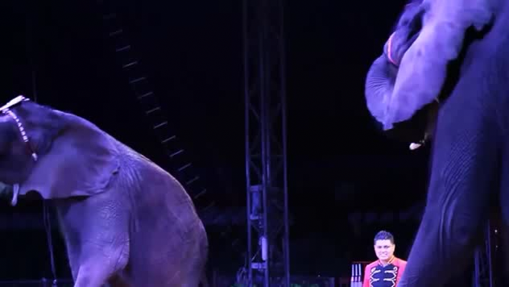
Notes:
Clip xiếc

Slide 3
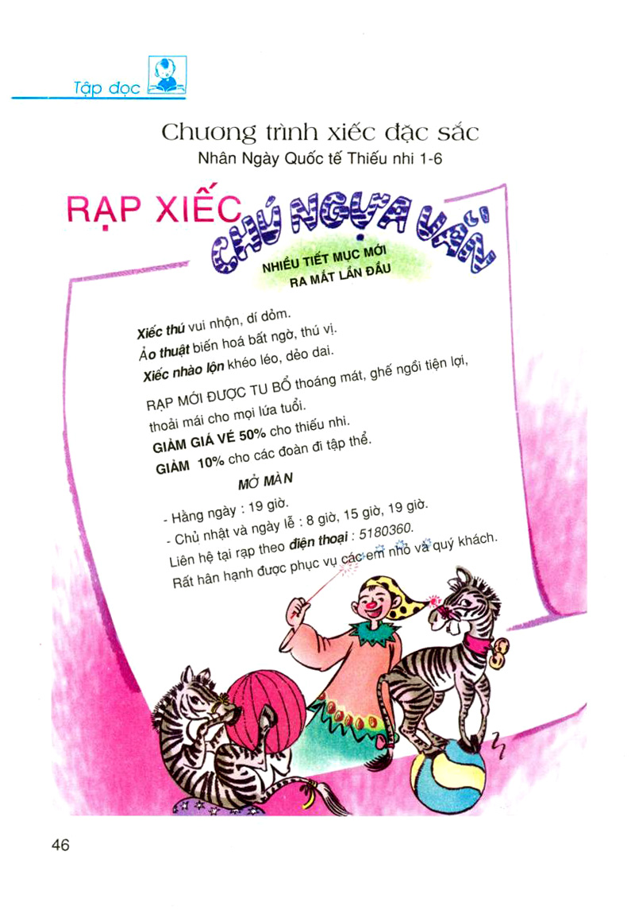


Slide 4

Luyện đọc
Từ:
khéo léo
50%
nhào lộn
10%
lứa tuổi
giảm giá
liên hệ

Slide 5

Luyện đọc
từng đoạn

Slide 6
1
2
3
4

Slide 7
Tìm hiểu bài

Slide 8

Câu 1: Rạp xiếc in tờ quảng cáo này để làm gì?
Để lôi cuốn mọi người đến rạp xem xiếc.

Slide 9
Câu 2:Em thích những nội dung nào trong quảng cáo, vì sao?

Slide 10
Câu 3: Quảng cáo đưa ra những thông tin quan trọng như thế nào?
Thông báo những tin cần thiết, được người xem quan tâm như: Tiết mục mới, điều kiện của rạp xiếc, mức giảm giá vé, thời gian biểu diễn, cách liên hệ mua vé.

Slide 11
Cách viết các thông báo như thế nào? Có ngắn gọn, rõ ràng không?
Thông báo của rạp xiếc rất ngắn gọn, rõ ràng, dễ nhớ.

Slide 12
Những từ ngữ được in đậm trong quảng cáo có ý nghĩa như thế nào? Có mấy kiểu chữ, màu sắc của chữ ra sao?
Những từ ngữ quan trọng được in đậm. Trình bày bằng nhiều kích cỡ khác nhau, kiểu chữ khác nhau, màu sắc khác nhau.

Slide 13
Ngoài phần thông tin quan trọng, quảng cáo được trang trí như thế nào?
Có tranh minh họa làm cho quảng cáo thêm hấp dẫn.

Slide 14
Câu 4:Em thường thấy các quảng cáo có ở đâu?
Quảng cáo có ở nhiều nơi như băng treo trên đường, trên nóc tòa các tòa nhà cao tần, trong khu vui chơi giải trí, báo, ti vi...
Notes:
Thêm hình ảnh.

Slide 15
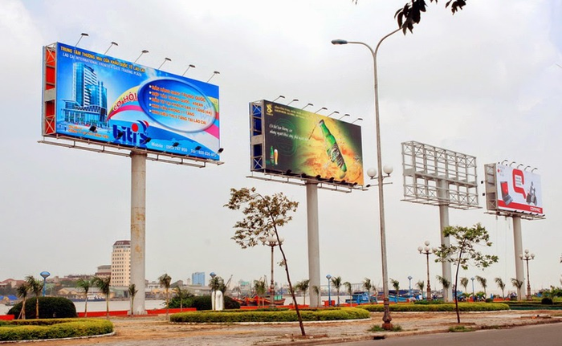
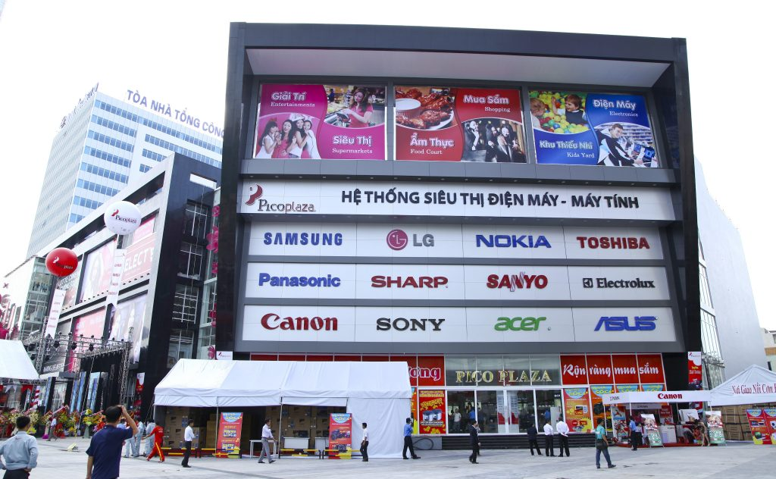
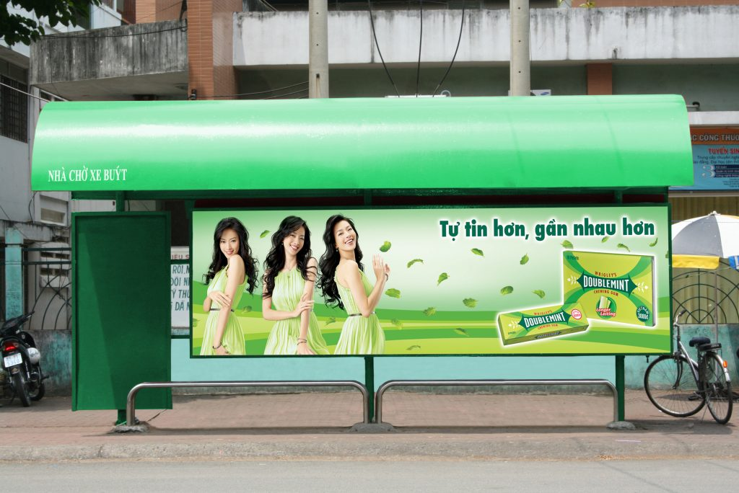
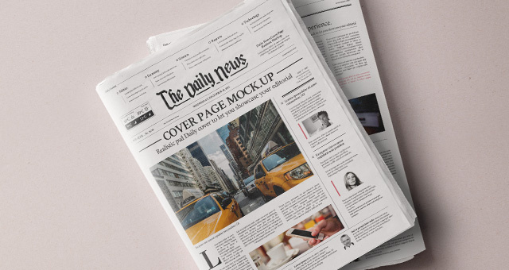
Notes:
Ảnh quảng cáo

Slide 16
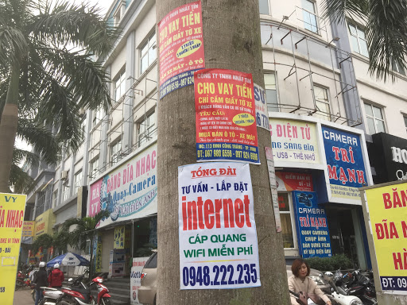
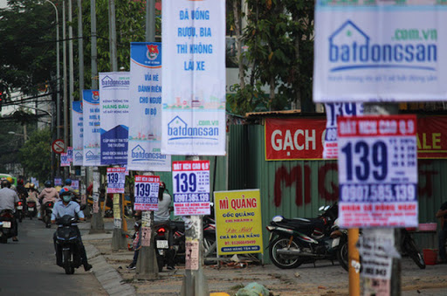

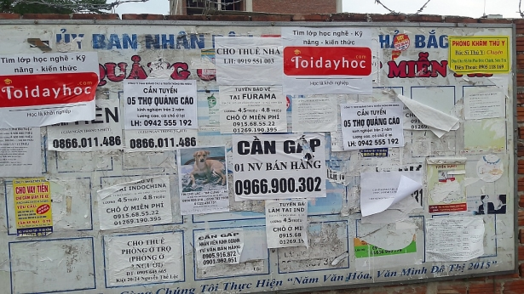
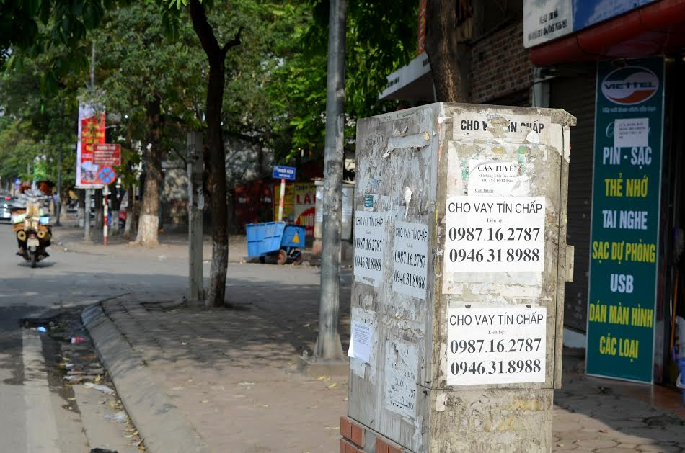
Notes:
Ảnh quảng cáo k nên dán, vẽ trên đường phố

Slide 17
Luyện đọc lại

Slide 18

Nhiều tiết mục mới ra mắt lần đầu. //
Xiếc thú vui nhộn,/ dí dỏm. //
Ảo thuật biến hóa bất ngờ,/ thú vị. //
Xiếc nhào lộn khéo léo,/ dẻo dai. //

Slide 19
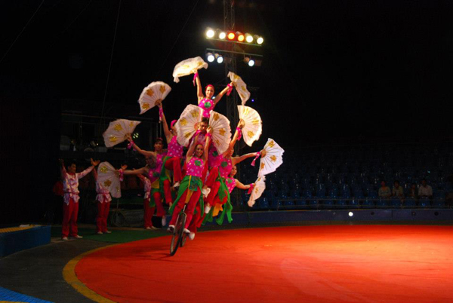
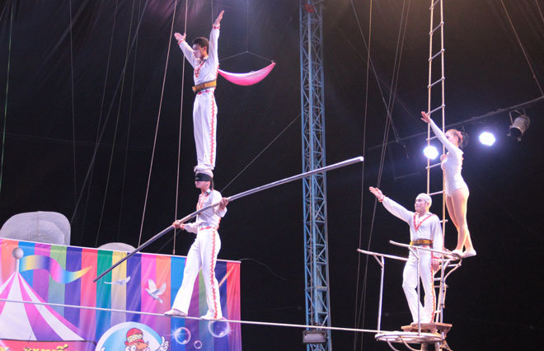
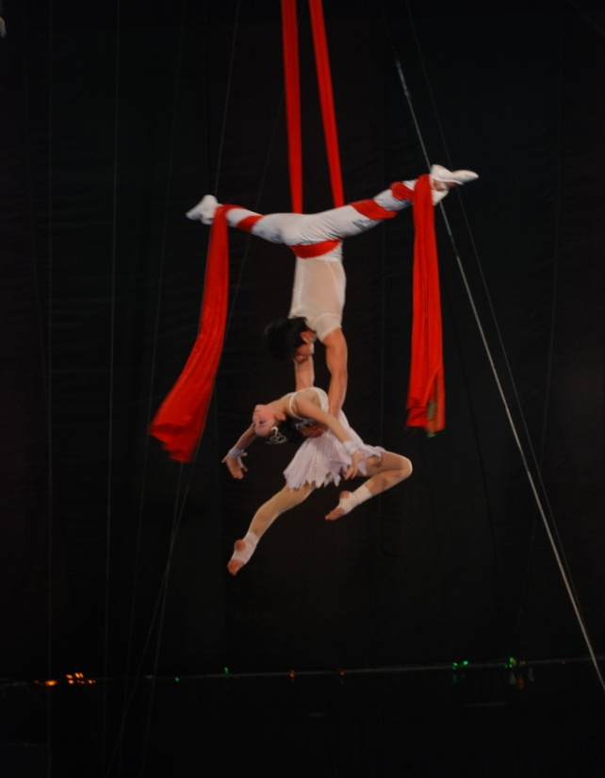
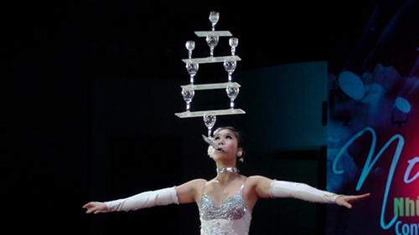
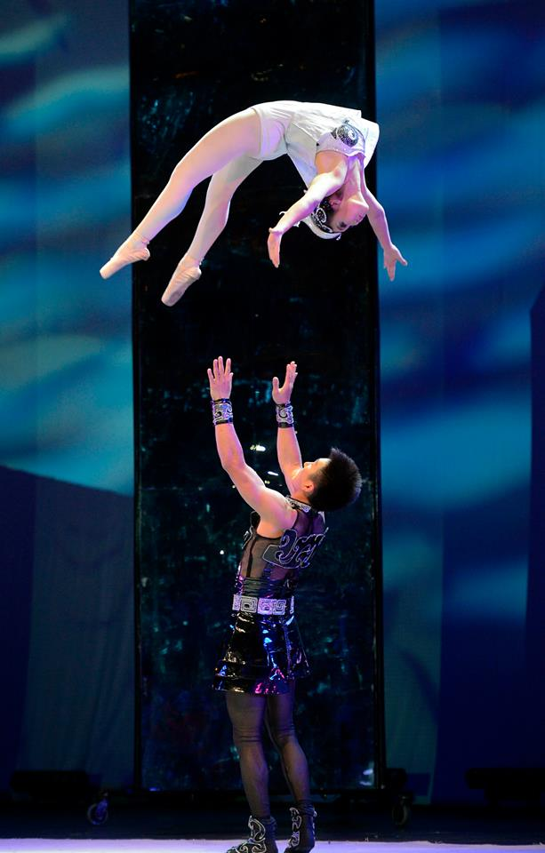
Các con có nhận xét gì về những tiết mục xiếc này?

Slide 20

Dặn dò
- Đọc thêm bài: Em vẽ Bác Hồ.
- Viết chính tả bài: Nghe nhạc (trang 42) và làm bài tập 2,3 vào SGK( trang 43).
- Bài: Người sáng tác Quốc ca Việt Nam trang 47 và bài tập 2 vào SGK (trang 47,48), Bài 3 vào vở

Slide 21
TẠM BIỆT CÁC CON !
CHÚC CÁC CON CHĂM NGOAN, HỌC GIỎI!

